Slide 1
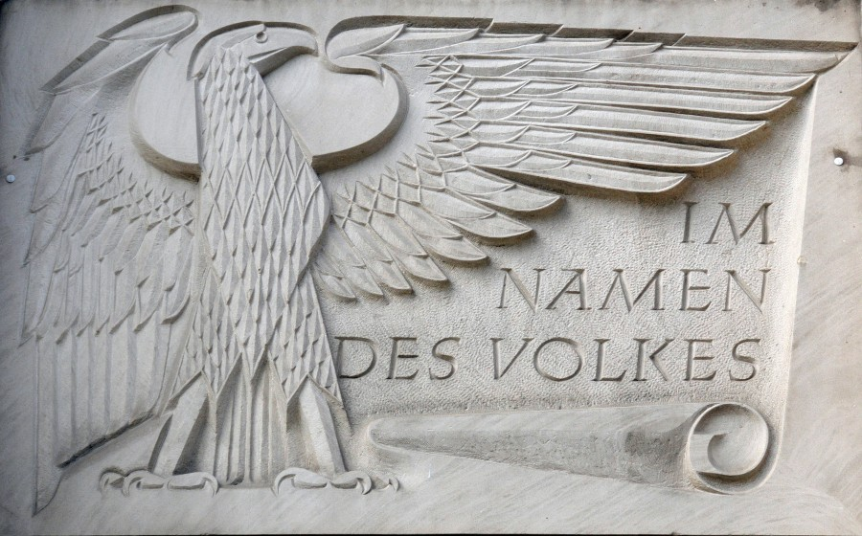
Pressegespräch 07. Mai 2018

Slide 14
Die baden-württembergische Sozialgerichtsbarkeit
8 Sozialgerichte in
Stuttgart
Karlsruhe
Mannheim
Heilbronn
Ulm
Freiburg
Konstanz
Reutlingen
1 Landessozialgericht in Stuttgart
über 180 Richterinnen und Richter erster und zweiter Instanz
rund 1.300 ehrenamtliche Richterinnen und Richter an den Sozialgerichten
mehr als 200 ehrenamtliche Richterinnen und Richter beim Landessozialgericht

Slide 15
Gerichtsbezirk Sozialgericht Reutlingen
Landkreis Tübingen
Landkreis Zollernalbkreis
Landkreis Freudenstadt
Landkreis Rottweil
Landkreis Tuttlingen
Landkreis Reutlingen
Landkreis Schwarzwald-Baar-Kreis

Slide 16
Sozialgericht Reutlingen
Gebäude und Lage
Seit 1996 in landeseigenem, denkmalgeschütztem Gebäude
1890 als Reichsbanknebenstelle erbaut
Innenstadtnähe
Gerichtsorganisation
12 Kammern besetzt mit 12 Berufsrichterinnen und –richtern
davon zwei Richterinnen in Teilzeit mit 0,75 AKA, bzw. mit 0,5 AKA
174 ehrenamtliche Richterinnen und Richter

Slide 17
Personal
insgesamt 34 Beschäftigte
davon 12 im richterlichen Dienst,
22 im nichtrichterlichen Dienst

